Slide 1



Slide 2


Slide 3
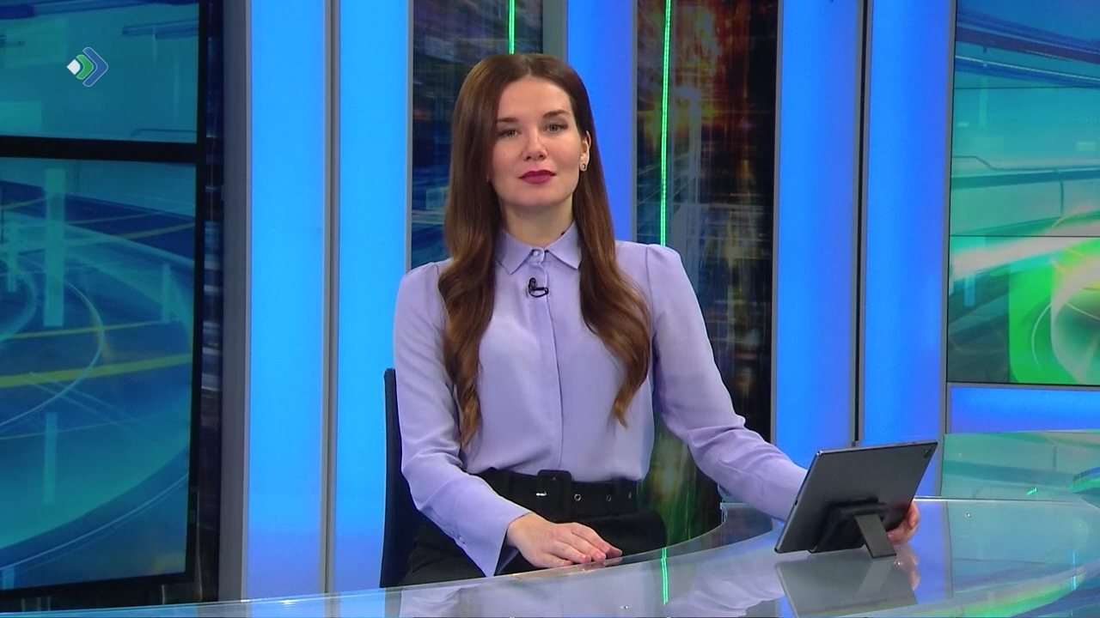

Slide 4


Slide 5
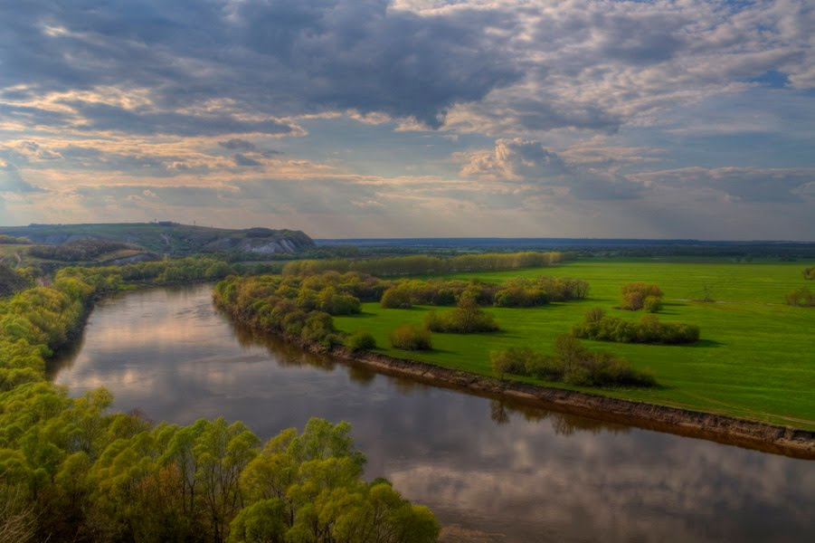
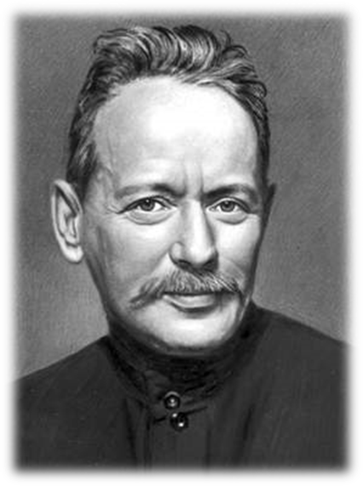
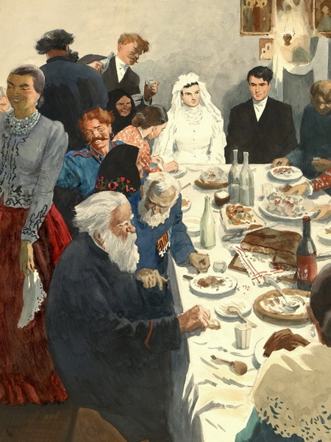
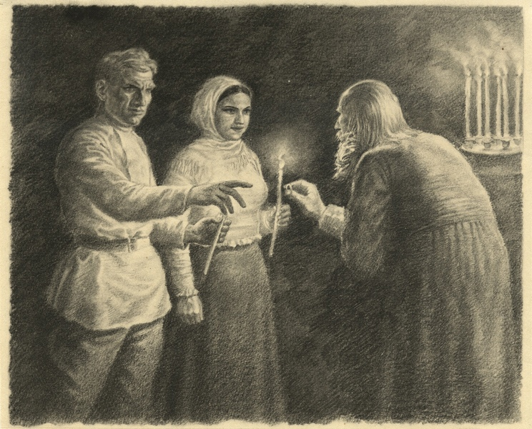
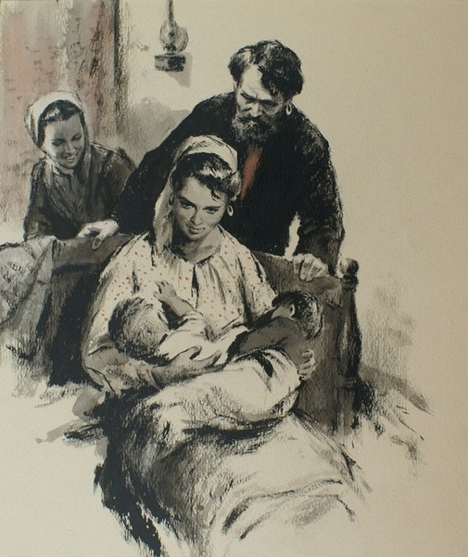
«…Человеку надо очень немного, чтобы он был счастлив».
М.Шолохова «Тихий Дон»

Slide 6
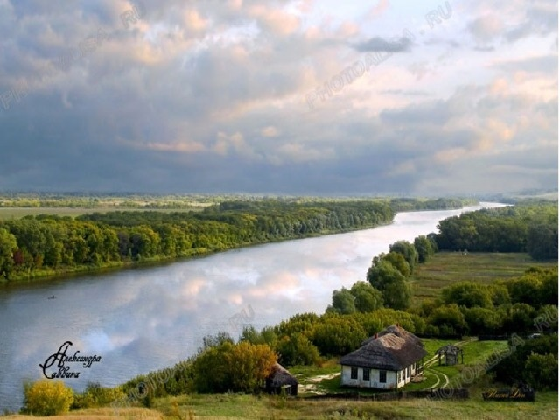
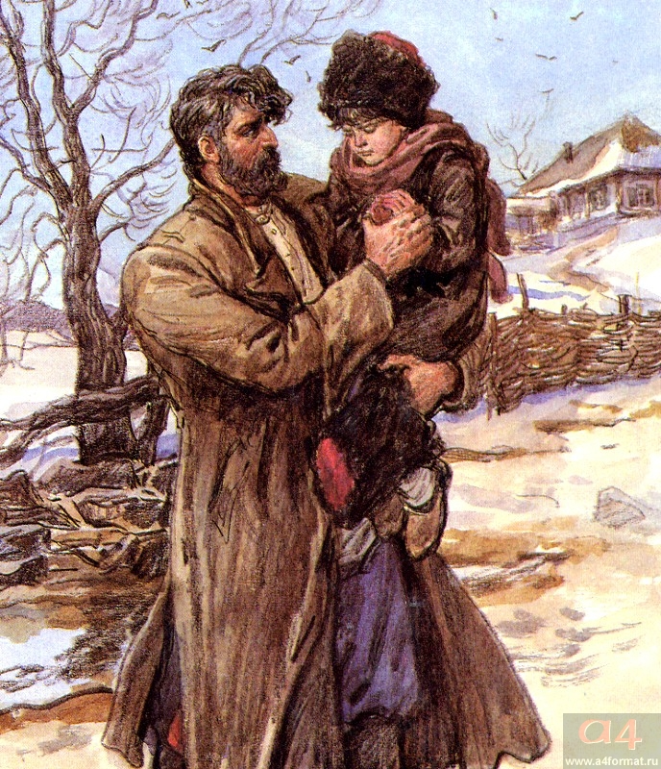
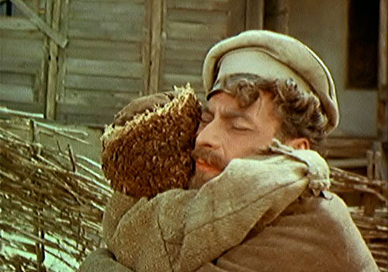
Символичен финал романа: Григорий выбрасывает в воду винтовку, наган и патроны, тщательно вытирает руки о полу шинели (он словно пытается стереть с них кровь, пролитую им в водовороте гражданской войны) и, перейдя Дон по мартовскому льду, шагает к родному дому.
«Опустившись на колени, целуя розовые холодные ручонки сына, он сдавленным голосом твердил только одно слово: — Сынок... сынок»

Slide 7

Семейные праздники:
15 мая — Международный день семьи — учреждён Генеральной Ассамблеей
ООН 20 сентября 1993 года
10 апреля — День брата и сестры
25 апреля — День дочерей
Третье воскресенье июня — День отца
8 июля — День семьи, любви и верности
1 октября — День пожилого человека
Последнее воскресенье ноября — День матери
22 ноября — День сыновей
22 декабря — Всероссийский праздник благодарности родителям «Спасибо за жизнь».

